Slide 1


UBND QUẬN DƯƠNG KINH
TRƯỜNG TIỂU HỌC ANH DŨNG
Tiếng Việt:
Bài 7: Cây xấu hổ (Tiết 4)
Nói và nghe: Kể chuyện Chú đỗ con
Notes:
1

Slide 2


3
Nói và nghe

Slide 3
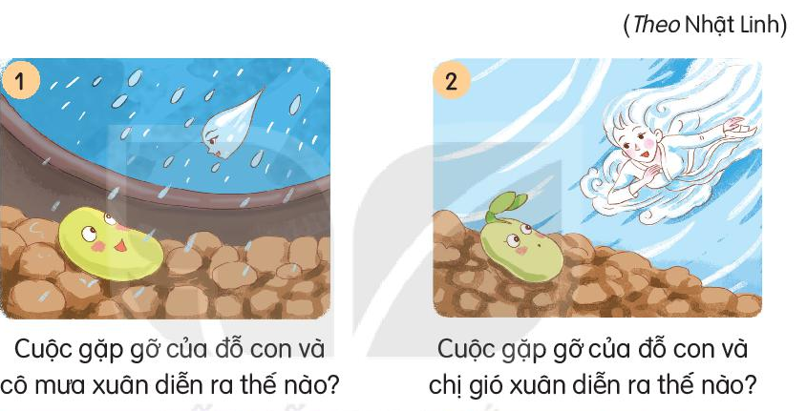
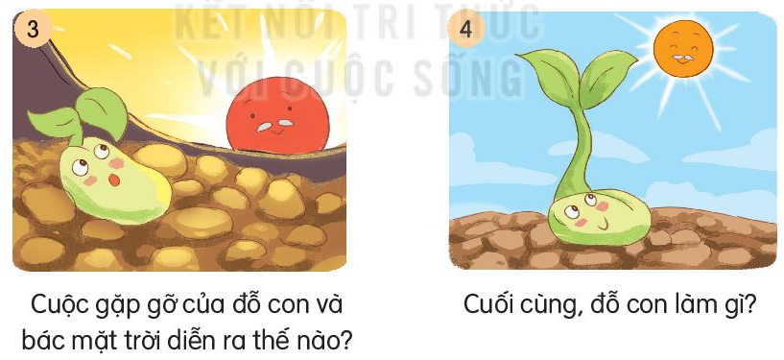
1. Dựa vào câu hỏi gợi ý, đoán nội dung từng tranh?
Chúp nghe thấy tiếp lộp độp bên ngoài và gặp cô mưa xuân
Thấy tiếng sáo vi vu trên mặt đất, chú tỉnh giấc và gặp chị gió xuân
Chú trồi mình lên khỏi mặt đất, xòe tay hướng về mặt trời ấm áp
Có những tia nắng ấm áp nhẹ lay chú đỗ con, chú gặp ông mặt trời

Slide 4
2. Nghe kể câu chuyện
(1) Một chú đỗ con ngủ khì trong cái chum khô ráo và tối om suốt một năm. Một hôm tỉnh dậy chú thấy mình nằm giữa những hạt đất li ti xôm xốp. Chợt có tiếng lộp độp bên ngoài.
Ai đó ?
Cô đây. Thì ra cô mưa xuân, đem nước đến cho đỗ con được tắm mát, chú lại ngủ khì.
(2) Có tiếng sáo vi vu trên mặt đất làm chú tỉnh giấc. Chú khẽ cựa mình hỏi:
Ai đó ?
Tiếng thì thầm trả lời chú: “Chị đây mà, chị là gió xuân đây. Dậy đi em, mùa xuân đẹp lắm”.
Đỗ con lại cựa mình. Chú thấy mình lớn phổng lên làm nứt cả chiếc áo ngoài.

Slide 5
(3) Chị gió xuân bay đi. Có những tia nắng ấm áp khẽ lay chú đỗ con. Đỗ con hỏi:
- Ai đó? Một giọng nói ồm ồm, âm ấm vang lên:
- Bác đây! Bác là mặt trời đây, cháu dậy đi thôi, sáng lắm rồi. Các cậu học trò cắp sách tới trường rồi đấy.
Đỗ con rụt rè nói:
- Nhưng mà trên đấy lạnh lắm.
Bác mặt trời khuyên:
- Cháu cứ vùng dậy đi nào. Bác sẽ sưởi ấm cho cháu, cựa mạnh vào.
(4) Đỗ con vươn vai một cái thật mạnh. Chú trồi lên khỏi mặt đất. Mặt đất sáng bừng ánh nắng xuân. Đỗ con xoè hai cánh tay nhỏ xíu hướng về phía mặt trời ấm áp.

Slide 6
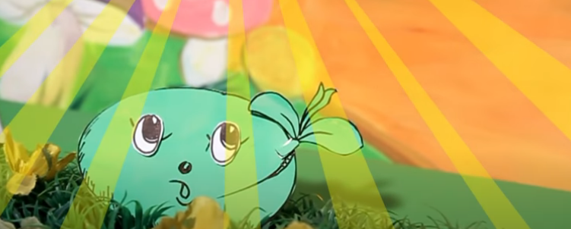
3. Chọn kể 1-2 đoạn của câu chuyện theo tranh

Slide 7

Kết thúc tiết học

